Slide 1
বিষয়ঃ পদার্থ বিজ্ঞান
Sub- Physics
শ্রেণীঃ নবম
Class- IX
সময় : ৩৫ মিনিট
Time-35 Minute

Slide 2
শিখন ফল
আজকের পাঠ শেষে শিক্ষার্থীরা –
সরণ, দ্রুতি, বেগ ও ত্বরণ এর সংজ্ঞা ব্যাখ্যা করতে পারবে ।
সরণ, দ্রুতি, বেগ ও ত্বরণ এর একক নির্ণয় করতে পারবে ।
বেগ ও দ্রুতির মধ্যে পার্থক্য নির্ণয় করতে পারবে ।
বেগ ও ত্বরণের মধ্যে পার্থক্য নির্ণয় করতে পারবে ।
সরণ, দ্রুতি, বেগ ও ত্বরণ এর মাত্রা নির্ণয় করতে পারবে ।

Slide 4
গতি
Motion
(২য় অধ্যায় )

Slide 5
সরণ ( Displacement)
t
A
B
20 m
এককঃ মিটার
Unit- Metre
সরণ =দূরত্ব
S= d
সরণ একটি ভেক্টর রাশি

Slide 6
দ্রুতি ( Speed )
A
t
B
একক – মিটার / সেকেন্ড
Unit- Metre/ Second
দ্রুতি =দূরত্ব / সময়
d= d / t
দ্রুতি একটি স্কেলার রাশি

Slide 7
বেগ
Velocity
t
A
B
50 m
একক – মিটার / সেকেন্ড
Unit- Metre/ Second
বেগ = দূরত্ব / সময়
v = d/ t
বেগ একটি ভেক্টর রাশি

Slide 8
ত্বরণ
Accelaration
v
V ’
t´
t’’
50 m
A
B
C
30 m
ত্বরণ একটি ভেক্টর রাশি
একক – মিটার / সেকেন্ড
Unit- Metre/ Second
২
ত্বরণ = বেগ / সময়
2

Slide 9
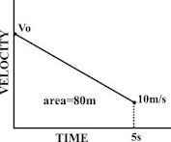
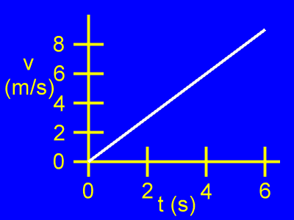

Slide 10
দলীয় কাজ
দল -১
* বেগ ও দ্রুতির মধ্যে পার্থক্য নির্ণয় কর ।
দল -২
** বেগ ও ত্বরণের মধ্যে পার্থ্ক্য নির্ণয় কর

Slide 11
মূল্যায়ন
একক
সরণ -
দ্রুতি -
বেগ -
ত্বরণ -

Slide 12
বাড়ীর কাজ
মাত্রা নির্ণয় কর-
সরণ , দ্রুতি , বেগ ,ত্বরণ

Slide 13
ধন্যবাদ
Thank You
হাফিজুর রশিদ
সহকারি শিক্ষক
ম্রো আবাসিক উচ্চ বিদ্যালয়
Hafizur Rashid
Assistt. Teacher
Mro Residential High School
Bandarban, Bangladesh
E-mail- bengir_bcc@yahoo.com

